Slide 1
Linux Programming socket
報告者:彭晧廷

Slide 2
通訊端是通訊機制，它讓client/server系統可以在單一機台上或是在網路上進行開發。
首先。server應用程式建立一通訊端，它是被指定到server程序的作業系統資源
接下來，server程序給通訊端名稱，對於網路socket檔案名稱就是服務的辨識子，客戶端可以藉由它連結到伺服器。

Slide 3
socket 的命名必須透過bind系統呼叫，伺服器就在這個具名的socket上等待客戶端的連結請求，listen是用來產生一個佇列接應連結請求，而accept系統呼叫則讓伺服器接受連結。

Slide 4
產生socket
int socket(int domain , int type , int protocol );
AF_UNIX
AF_INET
AF_ISO
type:指定socket類型，可用值為:
SOCK_STREAM:連續性可靠性連結性的雙向位元組串流。
SOCK_DGRAM:傳送固定大小的訊息，可靠度不佳。

Slide 5
Socket位址格式AF_UNIX,AF_INET
struct sockaddr_un { sa_family_t sun_family; //AF_UNIX
char sun_path[ ]; //path name
};
struct sockaddr_in { short int sin_family; //AF_INET unsigned short int sin_port; //port num struct in_addr sin_addr; //internet address };

Slide 6
通訊端命名
#include<sys/socket.h>
int bind(int socket,const struct sockaddr *address,size_t address_len);
bind呼叫參數指定的位址address到一未命名的通訊端，此通訊端關連於socket檔案descriptor ，位址結構的長度以address_len傳遞。

Slide 7
建立通訊端佇列
#include<sys/socket.h>
int listen(int socket,int backlog);
根據上限，限制佇列中延後的連結數目，listen將佇列長度設定為backlog，根據佇列長度限制安排通訊端上被暫緩的連結。

Slide 8
接受連結
int accept( int socket, struct socketaddr *addr , size_t socklen_t* len );
當一個客戶端試圖連結socket，accept系統呼叫會回覆，而此客戶端是在佇列中第一個未解決的連結請求，accept函數建立新的通訊端以便與client連接傳回descriptor。

Slide 9
連結請求
#include<sys/socket.h>
int connect(int socket,const struct sockaddr *address,size_t address_len);
參數socke指定的通訊端連接到參數addres指定的serve通訊端，addres的長度為address_len
EBADF 一無效的檔案描述被傳給socket
EALREADY socket中已有一連結執行中
ETIMEDOUT 連結發生
ECONNREFUSED 請求支連結被SERVER拒絕

Slide 10

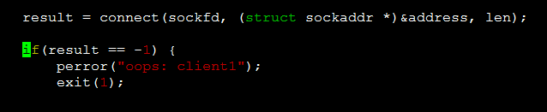
client
建立client的通訊端
命名server也同意的通訊端
將我們的通訊端連上server通訊端

Slide 11
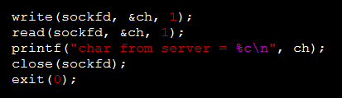
現在透過sockfd來讀寫

Slide 12

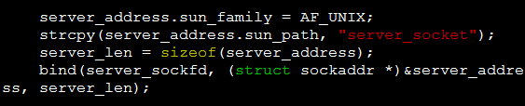
server
移除舊的通訊端與為server建立一未具名的通訊端
為通訊端命名

Slide 13
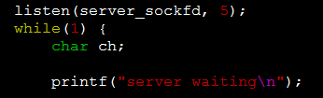


建立一連結佇列與等待client
接受連結
讀取與寫入位在client_sockfd上的client

Slide 14
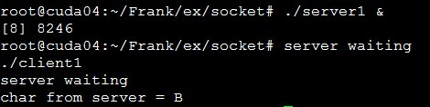

Slide 15

網路client
建立client 的通訊端
命名通訊端並且與server相符

Slide 16
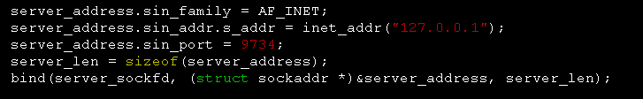
網路server
為server建立一未命名的通訊端
命名通訊端

Slide 17
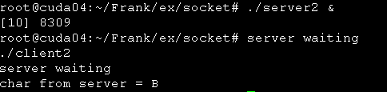

Slide 18
網路資訊
#include<netdb.h>
struct hostent *gethostbyaddr(const void *addr, size_t len,int type);
struct hostent *gethostbyname(const char *name);
struct hostnet{
char *h_name; //name of the host
char **h_aliases; //list of aliases
int h_addrtype; //address type
int h_length; // length in bytes of the address
char **h_addr_list //list of address
};

Slide 19
struct servent *getservbyname(const char *name,const char *proto);
struct servent *getservbyport(int port,const char *proto);
struct servent{
char *s_name; //name of the service
char **s_aliases; //list of aliases
int s_port; // the ip port number
char *s_proto //the service type，tcp or udp
};

Slide 20

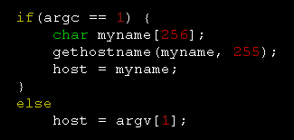
取得主機的電腦資訊
利用gethostname取得host名稱，或直接根據使用者傳入的參數

Slide 21
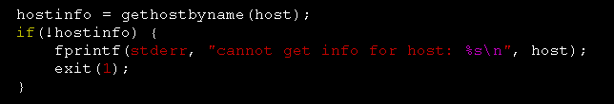
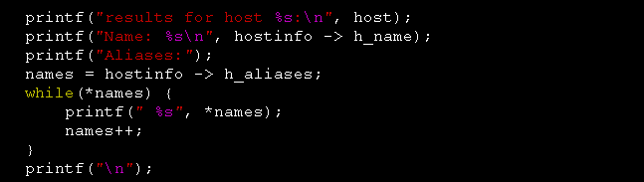
呼叫gethostname，若沒有發現資訊回傳錯誤
顯示主機名與其他別名(alias)

Slide 22

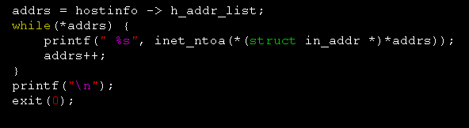
若有問題的主機非一IP主機則離開
否則顯示IP位址

Slide 23


Slide 24
多重客戶端
呼叫fork產生第二個處理程序，socket被子處理程序繼承，主伺服器繼續接聽其他客戶端的連結請求，子處理程序負責與客戶通訊

Slide 25
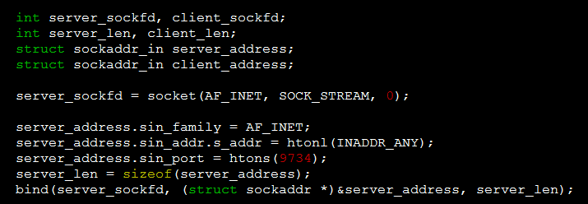
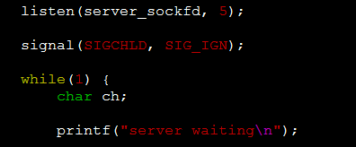
產生一個連結佇列，忽略子處理程序的離開信號，等待客戶端

Slide 26


接受連結
利用fork產生一個處理程序，並檢查目前的是父處理程序還是子處理程序

Slide 27
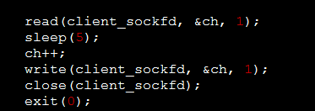

如果是子處理程序，利用client_sockfd讀寫客戶端。途中五秒的延遲只是為了展示目的
如果父處理程序，對客戶端工作已經完成

Slide 28
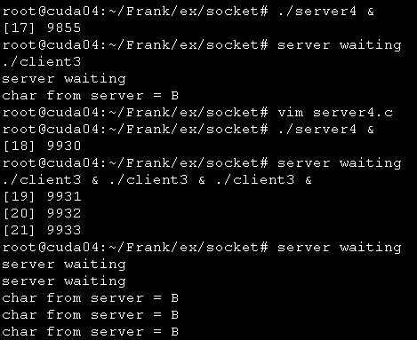

Slide 29
slect
讓一個程式可以同時針對很多低階的檔案描述子，等待輸入到達(或輸出完成)這代表終端模擬程式可以被擱置，直到有事情發生。
select函數在fd_set資料結構上運作
#include<sys/types.h>
#include<sys/time.h>
void FD_ZERO(fd_set *fdset);
void FD_CLR(int fd,fd_set *fdset);
void FD_SET(int fd,fd_set *fdset);
int FD_ISSET(int fd,fd_set *fdset);

Slide 30
FD_ZERO初始fd_set，將它設為空集合。
FD_CLR，FD_SET設定和清除集合中的fd檔案描述子。
如果fd是fdset中的一個項目FD_ISSET就會回傳一個非零值。
FD_SETSIZE定義fd_set結構中，可以容納的檔案描述子數量。

Slide 31
select函數也可以定義一個逾時時間值，來防止無限制地被擱置。
struct timeval{
Time_t tv_sec; // seconds
long tv_usec; // microseconds
}

Slide 32
int select (int nfds ,fd_set *readfds,fd_set *writefds,fd_set *errorfds, struct timeval * timeout);
nfds代表要檢驗的檔案描述子數量，readfds, writefds, errorfds，可以為空指標
readfds ：用於檢查可讀性
writefds ：用於檢查可寫性
errorfds : 檢查是否有錯誤
timeout時間過後沒有情況發生select會回覆
如果timeout參數是空指標也沒情況發生，函數將被擱置

Slide 33
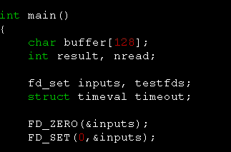
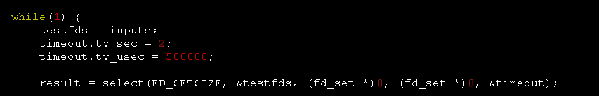
實作select，讀取鍵盤，逾時2.5秒
宣告，初始input管理鍵盤輸入
在stdin上等待輸入

Slide 34
檢驗result，如果沒有輸入，程式會繼續迴圈，如果有錯誤程式會離開

Slide 35
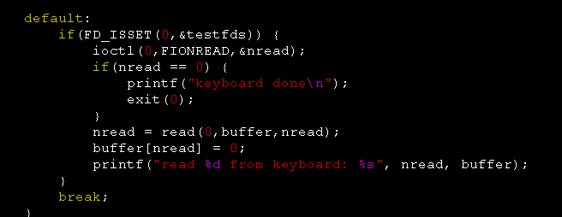
程式等待的過程中，如果有動作，就會從stdin讀取輸入，並印出，直到輸入，ctrl+d

Slide 36
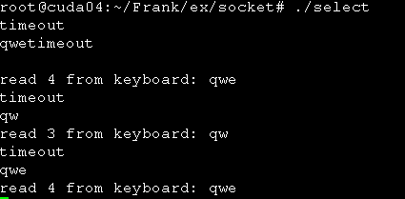

Slide 37
Thanks for your listening !!

